Slide 1


LỚP
12
DIỄN ĐÀN GIÁO VIÊN TOÁN
PPT TIVI
ÔN THI THPTQG
CHUYÊN ĐỀ:
THỂ TÍCH KHỐI CHÓP
CÓ MẶT BÊN VUÔNG GÓC VỚI ĐÁY

Slide 2
HÌNH HỌC
THỂ TÍCH KHỐI CHÓP
CÓ MẶT BÊN VUÔNG GÓC VỚI ĐÁY
A
LÝ THUYẾT
B
BÀI TẬP LUYỆN TẬP
1
NHẬN BIẾT
2
THÔNG HIỂU
3
VẬN DỤNG THẤP
4
VẬN DỤNG CAO

Slide 3

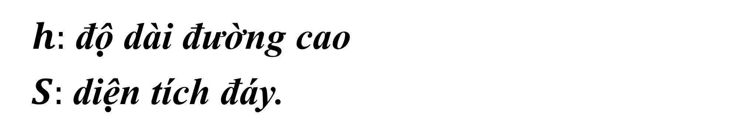
THỂ TÍCH KHỐI CHÓP
CÓ MẶT BÊN VUÔNG GÓC VỚI ĐÁY
A
KIẾN THỨC CƠ BẢN.
1. Công thức tính thể tích khối chóp
$$V=\frac{1}{3}.h.S$$
$h:$ độ dài đường cao
$S:$ diện tích đáy.
Notes:
Note: hiệu ứng xuất hiện…

Slide 4
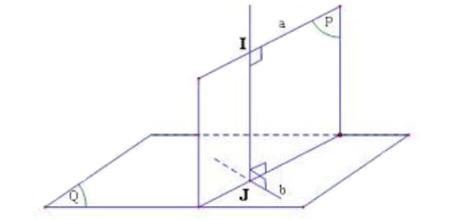
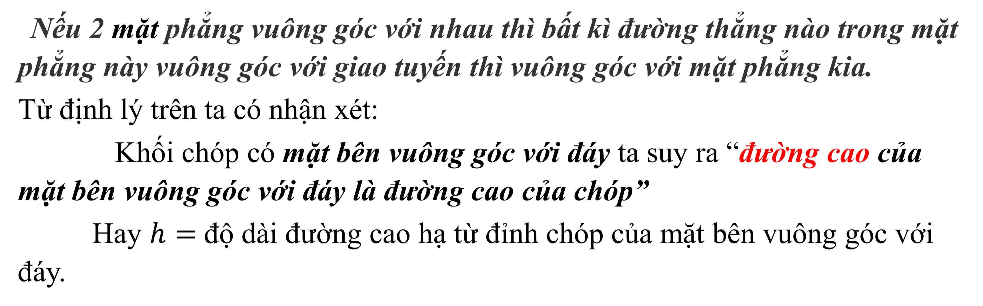
THỂ TÍCH KHỐI CHÓP
CÓ MẶT BÊN VUÔNG GÓC VỚI ĐÁY
A
KIẾN THỨC CƠ BẢN.
2. Định lý
Nếu 2 mặt phẳng vuông góc với nhau thì bất kì đường thẳng nào trong mặt phẳng này vuông góc với giao tuyến thì vuông góc với mặt phẳng kia.
Từ định lý trên ta có nhận xét:
Khối chóp có mặt bên vuông góc với đáy ta suy ra “đường cao của mặt bên vuông góc với đáy là đường cao của chóp”
Hay $h=$ độ dài đường cao hạ từ đỉnh chóp của mặt bên vuông góc với đáy.
Notes:
Note: hiệu ứng xuất hiện…

Slide 5
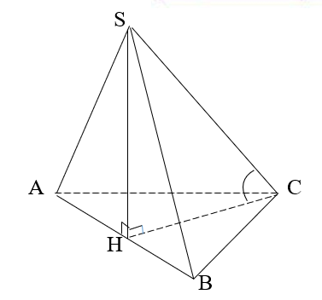
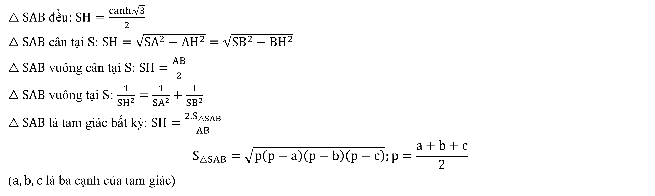
THỂ TÍCH KHỐI CHÓP
CÓ MẶT BÊN VUÔNG GÓC VỚI ĐÁY
A
KIẾN THỨC CƠ BẢN.
3. Các dạng toán cơ bản
Dạng : Biết độ dài các cạnh bên, cạnh đáy
Phương pháp giải:
$△SAB$ đều: $SH=\frac{canh.\sqrt{3}}{2}$
$△SAB$ cân tại S: $SH=\sqrt{SA^{2}−AH^{2}}=\sqrt{SB^{2}−BH^{2}}$
$△SAB$ vuông cân tại S: $SH=\frac{AB}{2}$
$△SAB$ vuông tại S: $\frac{1}{SH^{2}}=\frac{1}{SA^{2}}+\frac{1}{SB^{2}}$
$△SAB$ là tam giác bất kỳ: $SH=\frac{2.S_{△SAB}}{AB}$
$$S_{△SAB}=\sqrt{p\left(p−a\right)\left(p−b\right)\left(p−c\right)};p=\frac{a+b+c}{2}$$
($a,b,c$ là ba cạnh của tam giác)
Notes:
Note: hiệu ứng xuất hiện…

Slide 6
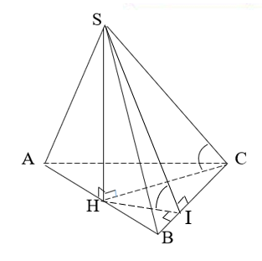
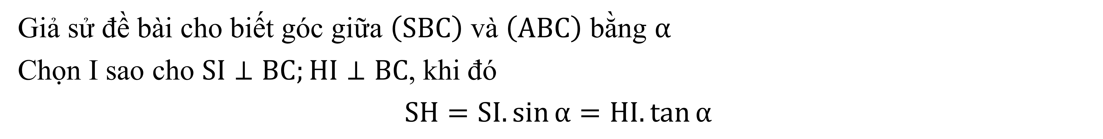
THỂ TÍCH KHỐI CHÓP
CÓ MẶT BÊN VUÔNG GÓC VỚI ĐÁY
A
KIẾN THỨC CƠ BẢN.
3. Các dạng toán cơ bản
Dạng : Biết góc giữa mặt bên và đáy
Phương pháp giải:
Giả sử đề bài cho biết góc giữa $\left(SBC\right)$ và $\left(ABC\right)$ bằng $α$
Chọn I sao cho $SI⊥BC;HI⊥BC$, khi đó
$$SH=SI.\sin{α}=HI.\tan{α}$$
Notes:
Note: hiệu ứng xuất hiện…

Slide 7
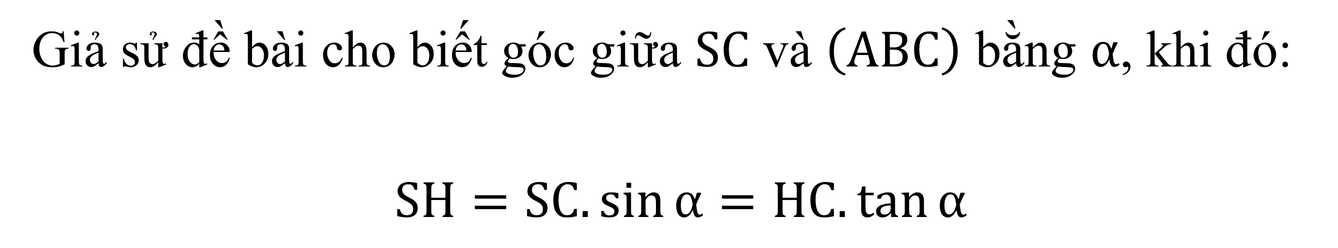
THỂ TÍCH KHỐI CHÓP
CÓ MẶT BÊN VUÔNG GÓC VỚI ĐÁY
A
KIẾN THỨC CƠ BẢN.
3. Các dạng toán cơ bản
Dạng : Biết góc giữa cạnh bên và đáy
Phương pháp giải:
Giả sử đề bài cho biết góc giữa $SC$ và $\left(ABC\right)$ bằng $α$, khi đó:
$$SH=SC.\sin{α}=HC.\tan{α}$$
Notes:
Note: hiệu ứng xuất hiện…

Slide 8
THỂ TÍCH KHỐI CHÓP
CÓ MẶT BÊN VUÔNG GÓC VỚI ĐÁY
Phần 1. Nhận biết
Câu 1.B
Câu 2.C
Câu 3.B
Câu 4.D
Câu 5.A
Câu 6.A
Câu 7.D
Câu 8.A
Câu 9.B
Câu 10.A
Câu 11.B
Câu 12.C
Câu 13.D
Câu 14.A
Câu 15.D

Slide 9
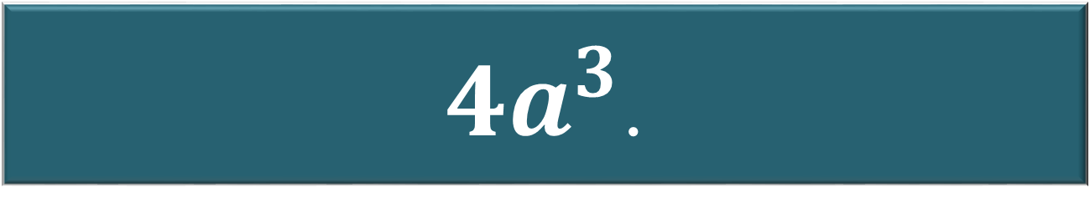
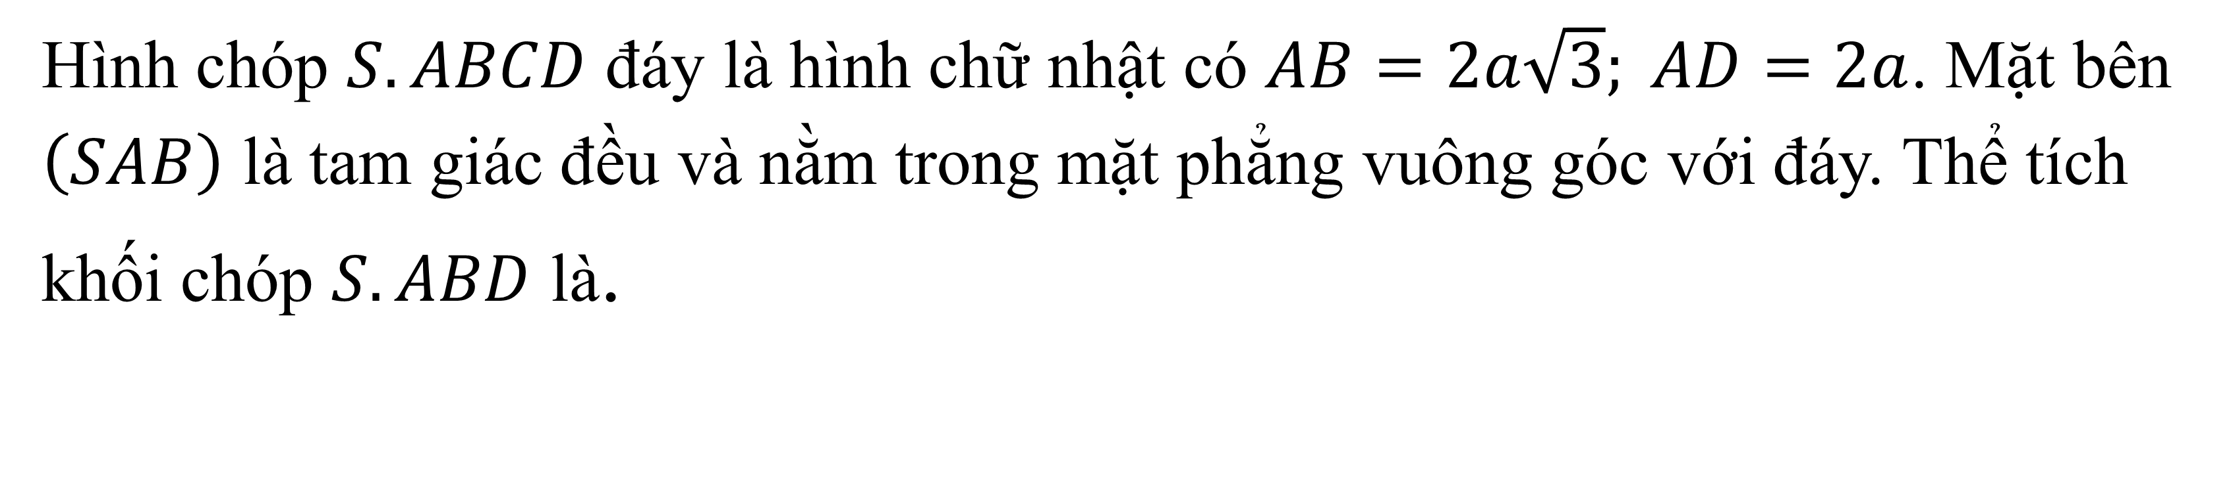

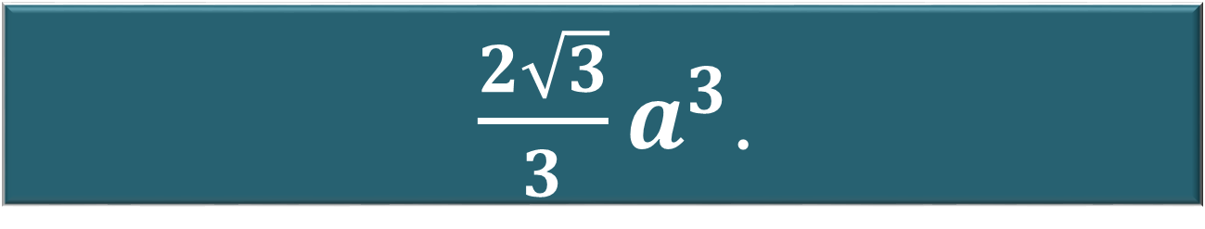

Câu 1
Hình chóp $S.ABCD$ đáy là hình chữ nhật có $AB=2a\sqrt{3}; AD=2a$. Mặt bên $\left(SAB\right)$ là tam giác đều và nằm trong mặt phẳng vuông góc với đáy. Thể tích khối chóp $S.ABD$ là.
$\frac{2\sqrt{3}}{3}a^{3}$.
A
$4\sqrt{3}a^{3}$.
B
$4a^{3}$.
C
$2\sqrt{3}a^{3}$.
D
D

Slide 10

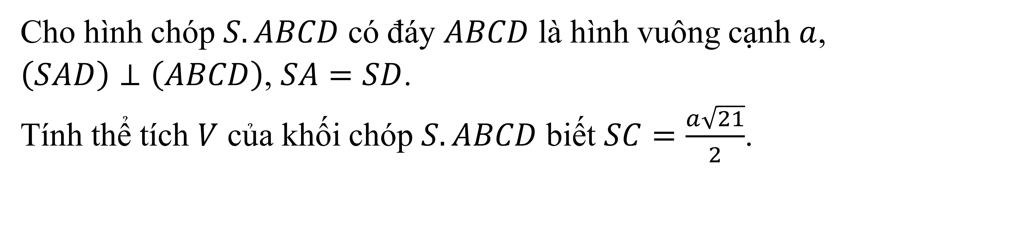



Câu 2
Cho hình chóp $S.ABCD$ có đáy $ABCD$ là hình vuông cạnh $a$,
$\left(SAD\right)⊥\left(ABCD\right)$, $SA=SD$.
Tính thể tích $V$ của khối chóp $S.ABCD$ biết $SC=\frac{a\sqrt{21}}{2}$.
$$\frac{a^{3}\sqrt{7}}{2}$$
A
$V=2a^{3}$.
B
$V=\frac{a^{3}\sqrt{7}}{6}$.
C
$V=\frac{2a^{3}}{3}$.
D
D

Slide 11

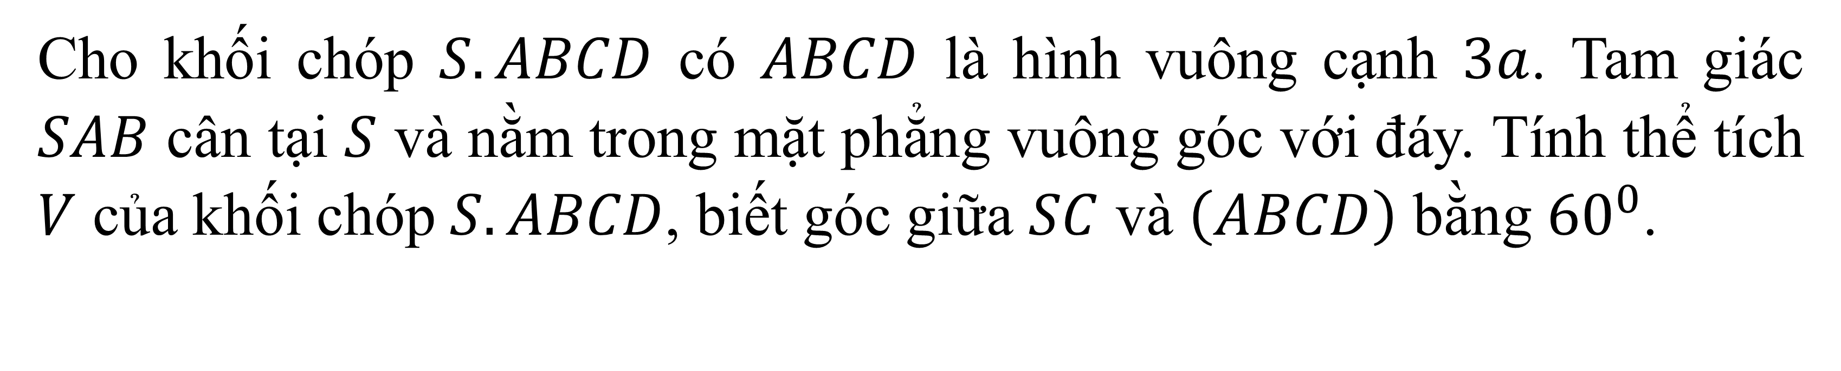



Câu 3
Cho khối chóp $S.ABCD$ có $ABCD$ là hình vuông cạnh $3a$. Tam giác $SAB$ cân tại $S$ và nằm trong mặt phẳng vuông góc với đáy. Tính thể tích $V$ của khối chóp $S.ABCD$, biết góc giữa $SC$ và $\left(ABCD\right)$ bằng $60^{0}$.
$$V=18a^{3}\sqrt{15}$$
A
$V=18a^{3}\sqrt{3}$.
B
$V=\frac{9a^{3}\sqrt{15}}{2}$.
C
C
$V=9a^{3}\sqrt{3}$.
D

Slide 12
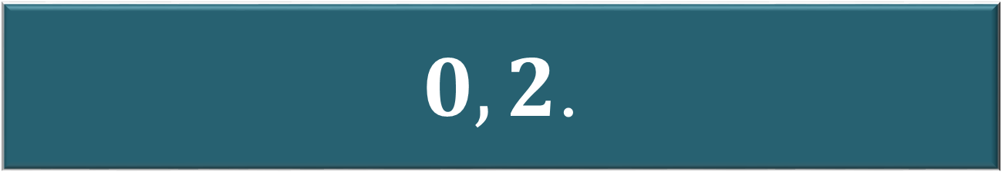
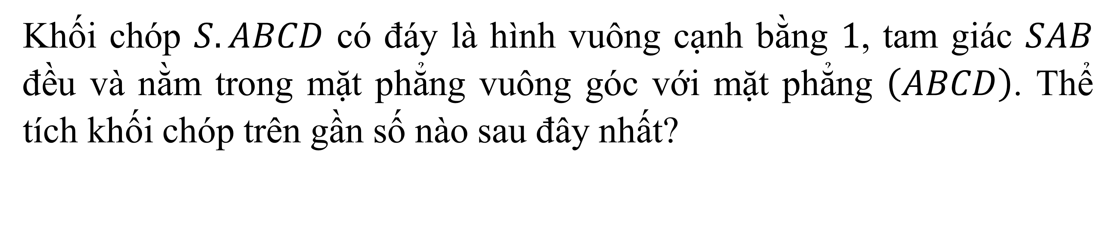


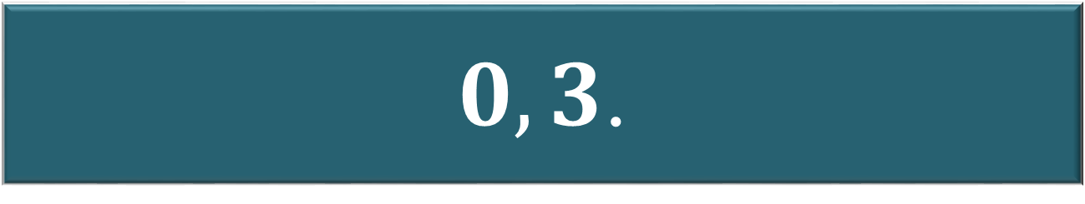
Câu 4
Khối chóp $S.ABCD$ có đáy là hình vuông cạnh bằng $1$, tam giác $SAB$ đều và nằm trong mặt phẳng vuông góc với mặt phẳng $\left(ABCD\right)$. Thể tích khối chóp trên gần số nào sau đây nhất?
$0,4$.
A
$0,3$.
B
B
$0,2$.
C
$0,5$.
D

Slide 13

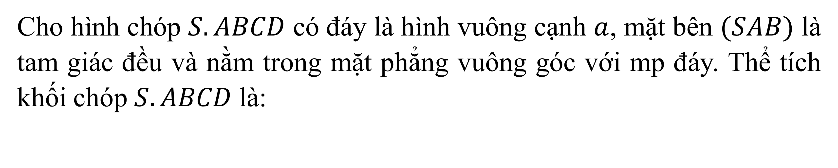

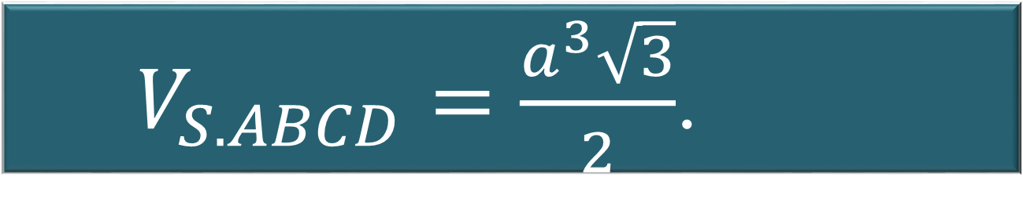

Câu 5
Cho hình chóp $S.ABCD$ có đáy là hình vuông cạnh $a$, mặt bên $(SAB)$ là tam giác đều và nằm trong mặt phẳng vuông góc với mp đáy. Thể tích khối chóp $S.ABCD$ là:
$V_{S.ABCD}=\frac{a^{3}\sqrt{3}}{2}$.
A
$V_{S.ABCD}=\frac{a^{3}\sqrt{3}}{6}$.
B
B
$V_{S.ABCD}=\frac{a^{3}}{3}$.
C
$V_{S.ABCD}=a^{3}\sqrt{3}$.
D

Slide 14

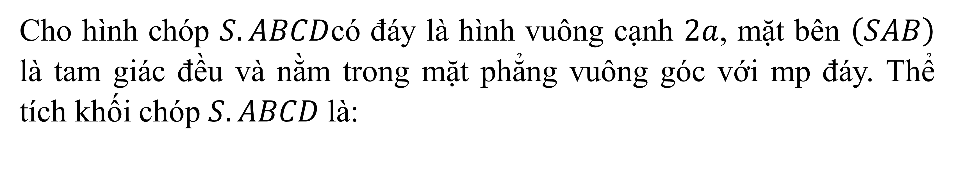
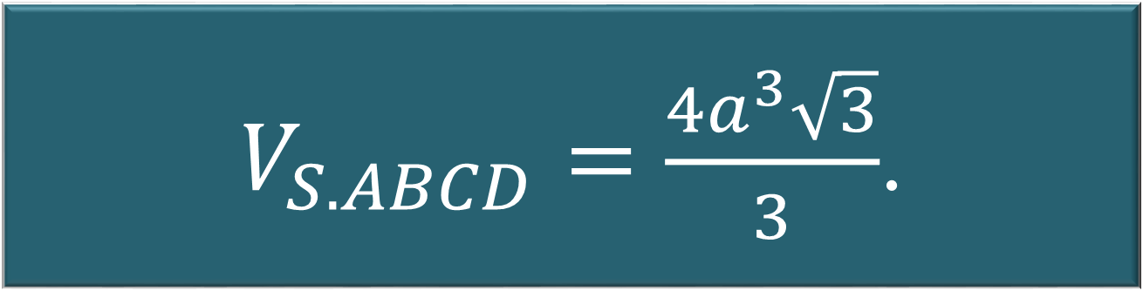


Câu 6
Cho hình chóp $S.ABCD$có đáy là hình vuông cạnh $2a$, mặt bên $\left(SAB\right)$ là tam giác đều và nằm trong mặt phẳng vuông góc với mp đáy. Thể tích khối chóp $S.ABCD$ là:
$V_{S.ABCD}=a^{3}\sqrt{3}$.
A
$V_{S.ABCD}=\frac{a^{3}}{3}$.
B
$$V_{S.ABCD}=\frac{a^{3}\sqrt{3}}{6}$$
C
$V_{S.ABCD}=\frac{{4a}^{3}\sqrt{3}}{3}$.
D
D

Slide 15

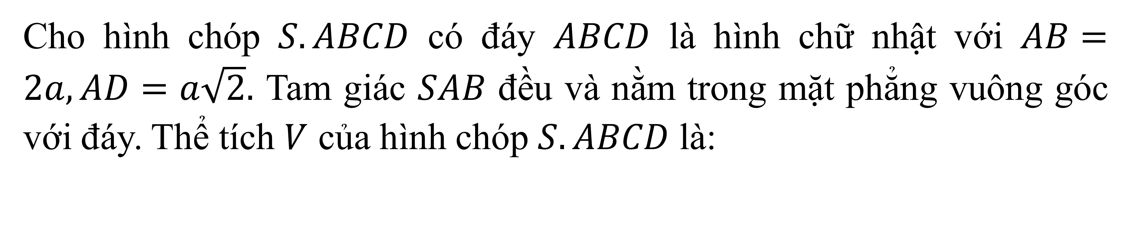
Câu 7
Cho hình chóp $S.ABCD$ có đáy $ABCD$ là hình chữ nhật với $AB=2a, AD=a\sqrt{2}.$ Tam giác $SAB$ đều và nằm trong mặt phẳng vuông góc với đáy. Thể tích $V$ của hình chóp $S.ABCD$ là:
$\frac{2\sqrt{3}}{3}a^{3}$.
A
$4\sqrt{3}a^{3}$.
B
$$\frac{2a^{3}\sqrt{6}}{3}$$
C
C
$2\sqrt{3}a^{3}$.
D

Slide 16

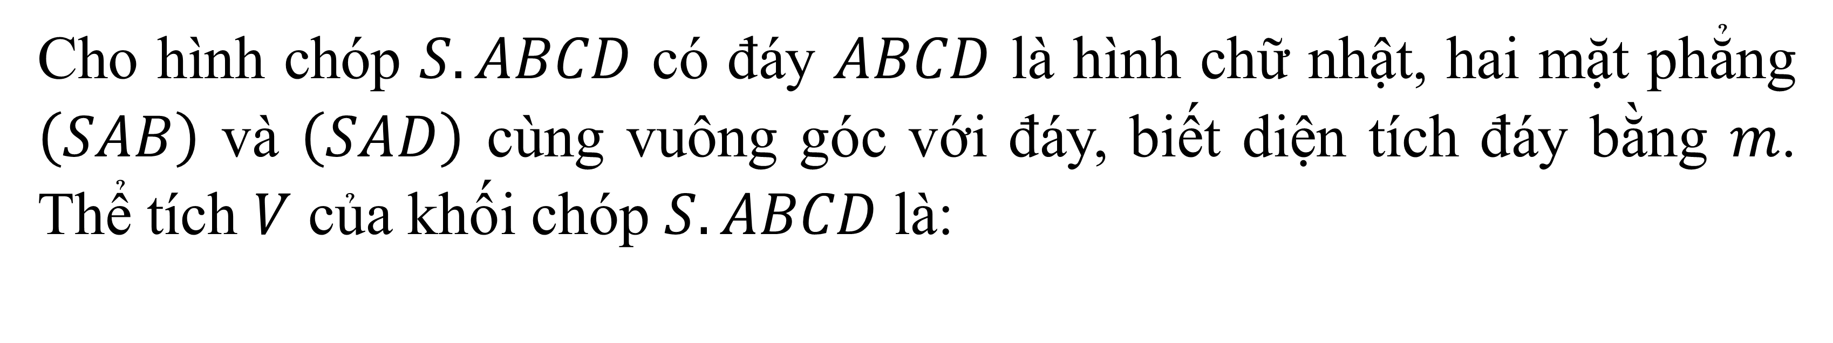
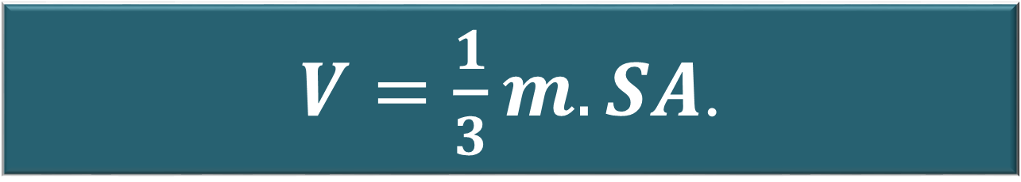
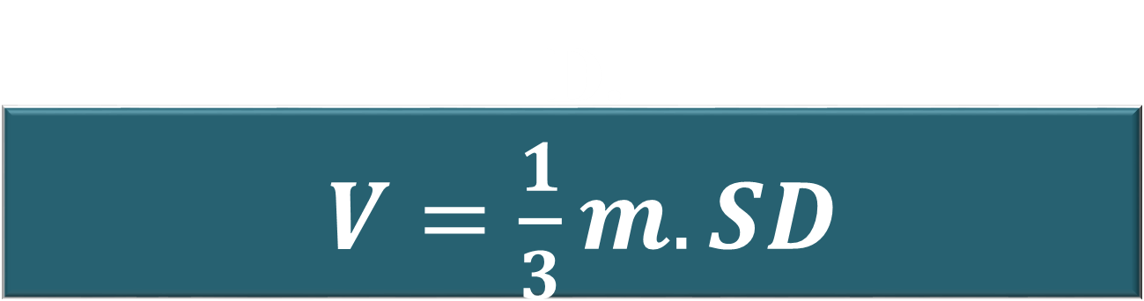

Câu 8
Cho hình chóp $S.ABCD$ có đáy $ABCD$ là hình chữ nhật, hai mặt phẳng $\left(SAB\right)$ và $\left(SAD\right)$ cùng vuông góc với đáy, biết diện tích đáy bằng $m$. Thể tích $V$ của khối chóp $S.ABCD$ là:
D.
$V=\frac{1}{3}m.SD$
A
$V=\frac{1}{3}m.SC$.
B
$V=\frac{1}{3}m.SB$.
C
$V=\frac{1}{3}m.SA$.
D
D

Slide 17

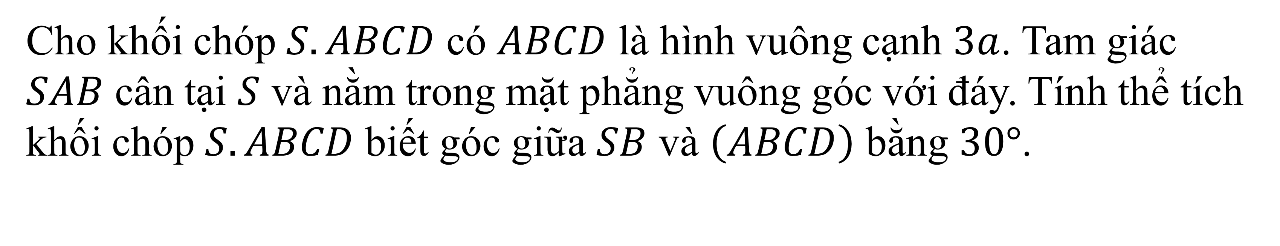
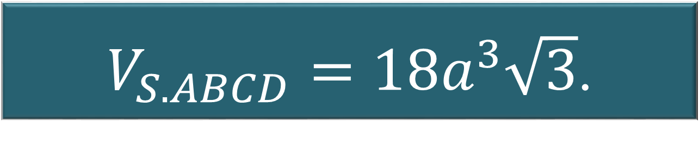
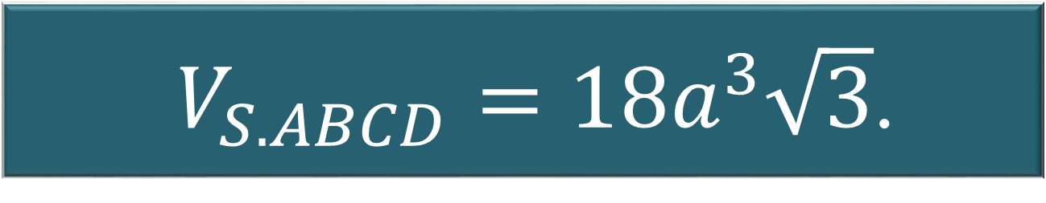
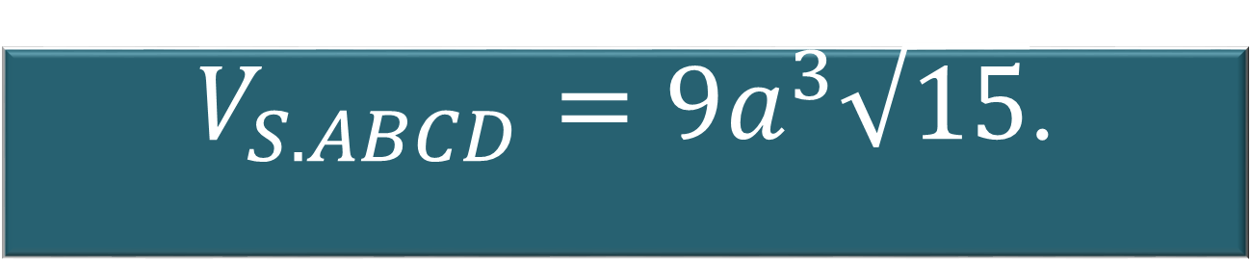
Câu 9
Cho khối chóp $S.ABCD$ có $ABCD$ là hình vuông cạnh $3a$. Tam giác $SAB$ cân tại $S$ và nằm trong mặt phẳng vuông góc với đáy. Tính thể tích khối chóp $S.ABCD$ biết góc giữa $SB$ và $\left(ABCD\right)$ bằng $30°$.
$V_{S.ABCD}=18a^{3}\sqrt{3}$.
A
$V_{S.ABCD}=9a^{3}\sqrt{15}$.
B
$$V_{S.ABCD}=\frac{{3a}^{3}\sqrt{15}}{2}$$
C
C
$V_{S.ABCD}=18a^{3}\sqrt{3}$.
D

Slide 18
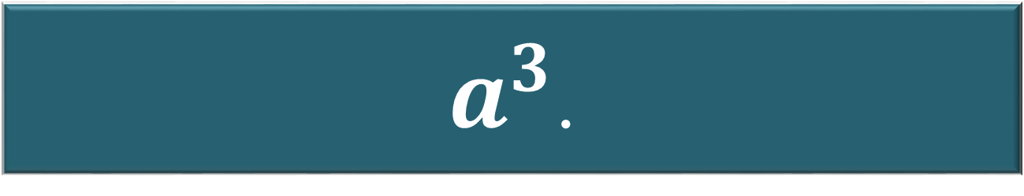
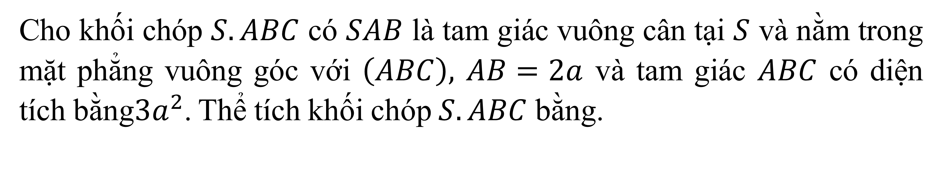
Câu 10
Cho khối chóp $S.ABC$ có $SAB$ là tam giác vuông cân tại $S$ và nằm trong mặt phẳng vuông góc với $\left(ABC\right),$ $AB=2a$ và tam giác $ABC$ có diện tích bằng$3a^{2}$. Thể tích khối chóp $S.ABC$ bằng.
$\frac{2\sqrt{3}}{3}a^{3}$.
A
$4\sqrt{3}a^{3}$.
B
$a^{3}$.
C
C
$2\sqrt{3}a^{3}$.
D

Slide 19
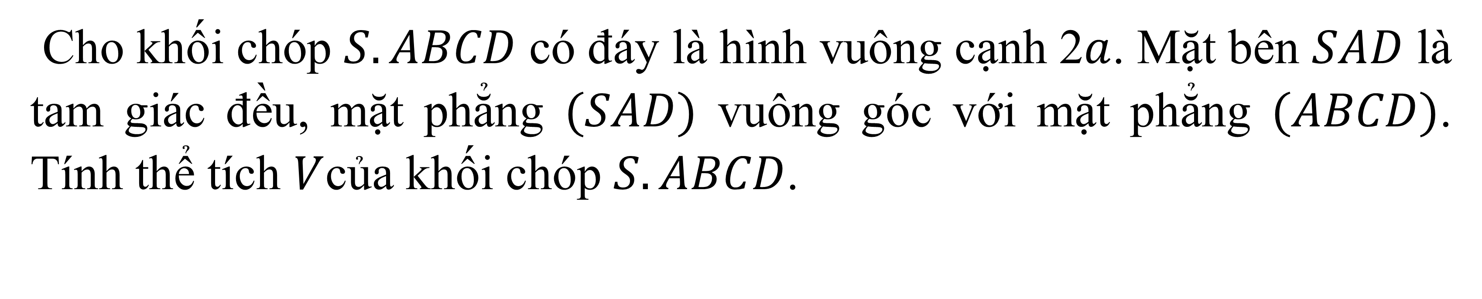

Câu 11
Cho khối chóp $S.ABCD$ có đáy là hình vuông cạnh 2$a$. Mặt bên $SAD$ là tam giác đều, mặt phẳng $(SAD)$ vuông góc với mặt phẳng $(ABCD)$. Tính thể tích $V$của khối chóp $S.ABCD$.
$\frac{{4a}^{3}\sqrt{3}}{3}$.
A
A
$4\sqrt{3}a^{3}$.
B
$4a^{3}$.
C
$2\sqrt{3}a^{3}$.
D

Slide 20
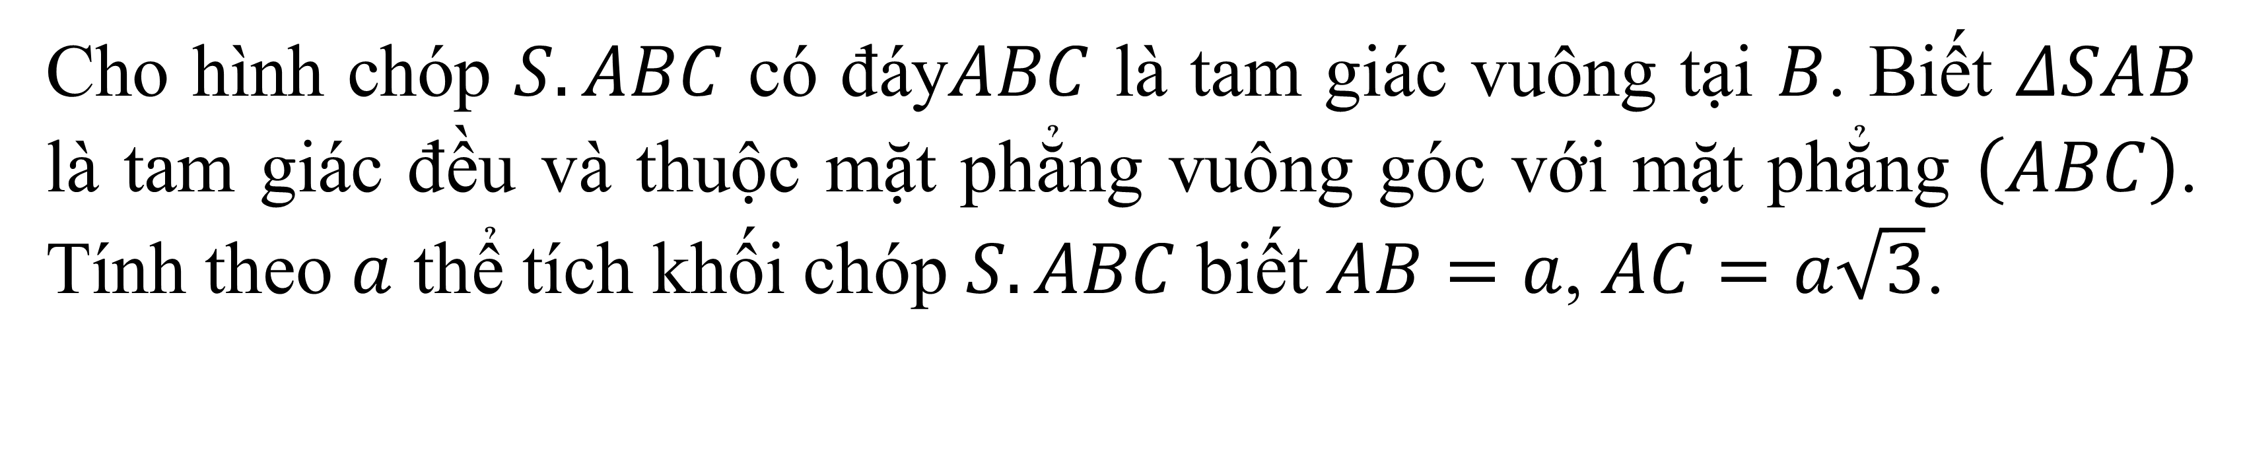

Câu 12
Cho hình chóp $S.ABC$ có đáy$ABC$ là tam giác vuông tại $B$. Biết $ΔSAB$ là tam giác đều và thuộc mặt phẳng vuông góc với mặt phẳng $\left(ABC\right)$. Tính theo $a$ thể tích khối chóp $S.ABC$ biết $AB=a$, $AC=a\sqrt{3}$.
$\frac{2\sqrt{3}}{3}a^{3}$.
A
$4\sqrt{3}a^{3}$.
B
$4a^{3}$.
C
$\frac{a^{3}\sqrt{6}}{12}$.
D
D

Slide 21
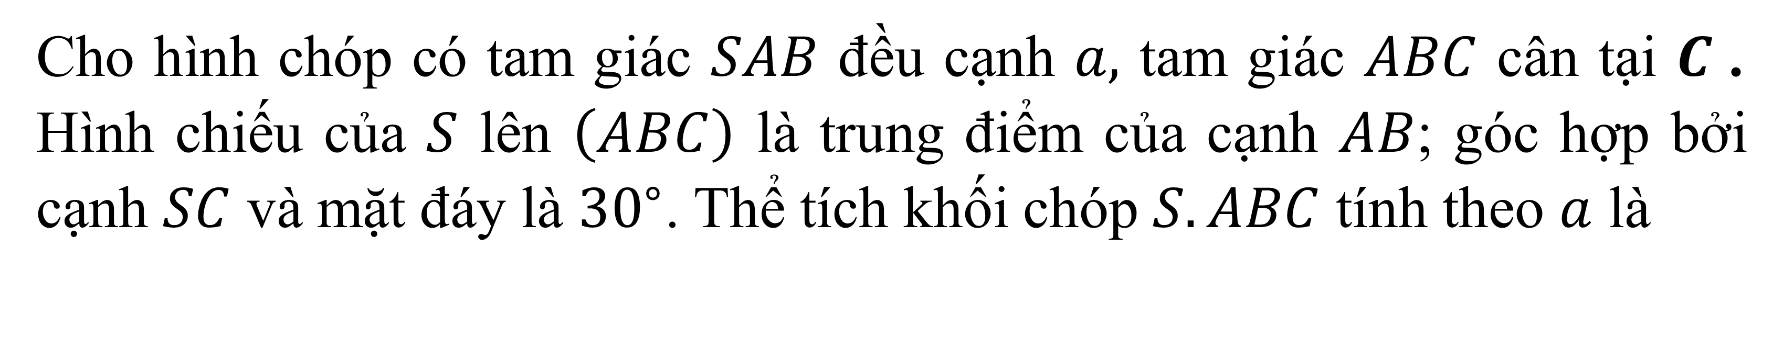

Câu 13
Cho hình chóp có tam giác $SAB$ đều cạnh $a,$ tam giác $ABC$ cân tại $C$ . Hình chiếu của $S$ lên $\left(ABC\right)$ là trung điểm của cạnh $AB$; góc hợp bởi cạnh $SC$ và mặt đáy là $30^{∘}$. Thể tích khối chóp $S.ABC$ tính theo $a$ là
$\frac{2\sqrt{3}}{3}a^{3}$.
A
$\frac{a^{3}\sqrt{3}}{8}$.
B
B
$4a^{3}$.
C
$2\sqrt{3}a^{3}$.
D

Slide 22

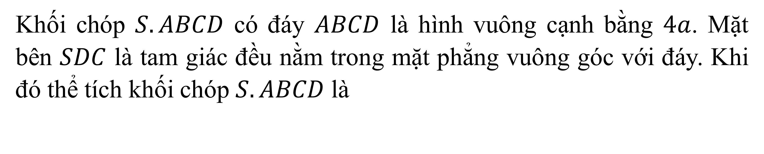
Câu 14
Khối chóp $S.ABCD$ có đáy $ABCD$ là hình vuông cạnh bằng $4a$. Mặt bên $SDC$ là tam giác đều nằm trong mặt phẳng vuông góc với đáy. Khi đó thể tích khối chóp $S.ABCD$ là
$\frac{2\sqrt{3}}{3}a^{3}$.
A
$4\sqrt{3}a^{3}$.
B
$$\frac{{32a}^{3}\sqrt{3}}{3}$$
C
C
$2\sqrt{3}a^{3}$.
D

Slide 23
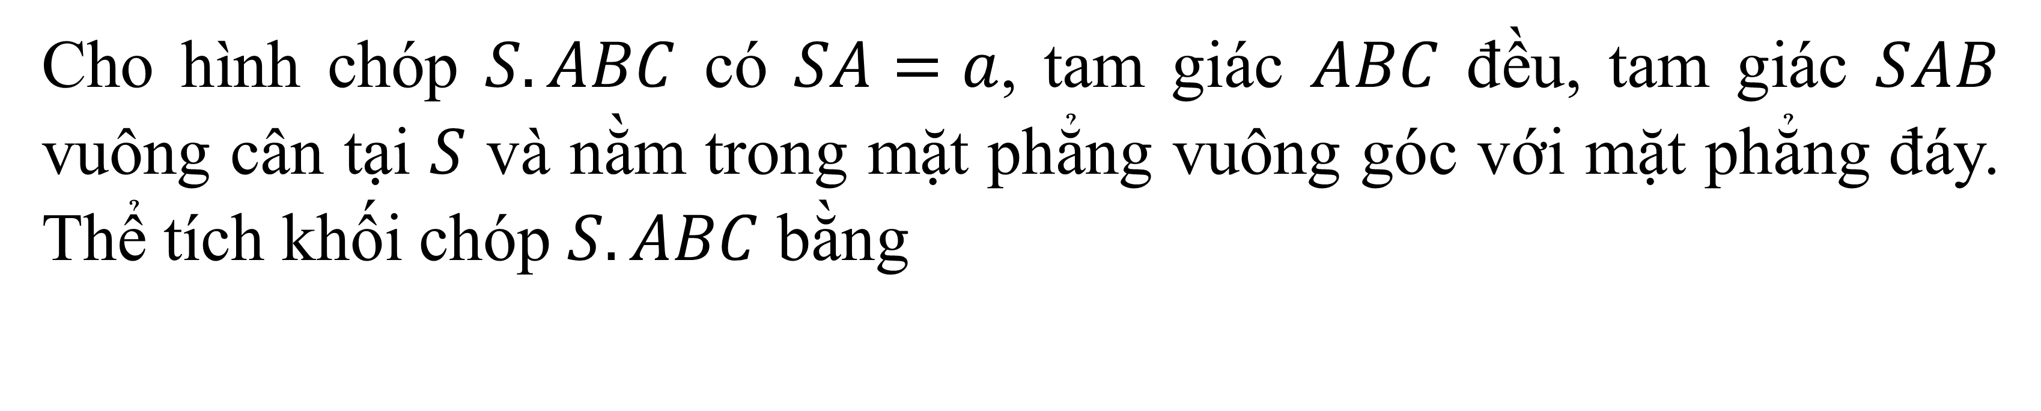

Câu 15
Cho hình chóp $S.ABC$ có $SA=a$, tam giác $ABC$ đều, tam giác $SAB$ vuông cân tại $S$ và nằm trong mặt phẳng vuông góc với mặt phẳng đáy. Thể tích khối chóp $S.ABC$ bằng
$\frac{2\sqrt{3}}{3}a^{3}$.
A
$\frac{\sqrt{6}a^{3}}{12}$.
B
B
$4a^{3}$.
C
$2\sqrt{3}a^{3}$.
D

Slide 24
THỂ TÍCH KHỐI CHÓP
CÓ MẶT BÊN VUÔNG GÓC VỚI ĐÁY
Phần 2. Thông hiểu
Câu 1.C
Câu 2.A
Câu 3.A
Câu 4.B
Câu 5.D
Câu 6.D
Câu 7.C
Câu 8.A
Câu 9.B
Câu 10.B
Câu 11.D
Câu 12.B
Câu 13.A
Câu 14.C
Câu 15.D

Slide 25
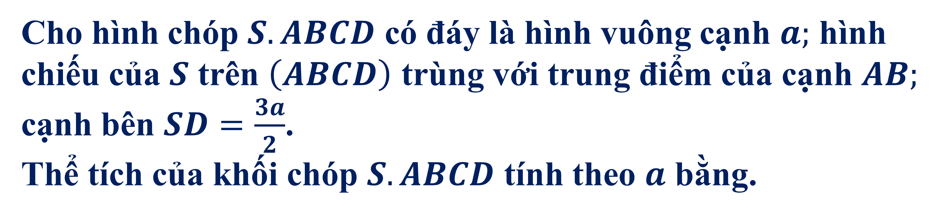




Câu 1
Cho hình chóp $S.ABCD$ có đáy là hình vuông cạnh $a;$ hình chiếu của $S$ trên $\left(ABCD\right)$ trùng với trung điểm của cạnh $AB;$ cạnh bên $SD=\frac{3a}{2}$.
Thể tích của khối chóp $S.ABCD$ tính theo $a$ bằng.
A
$$\frac{a^{3}\sqrt{5}}{3}\text{.}$$
B
$$\frac{a^{3}\sqrt{5}}{5}\text{.}$$
C
$$\frac{a^{3}}{3}\text{.}$$
D
$$\frac{{2a}^{3}}{3}\text{.}$$
C

Slide 26
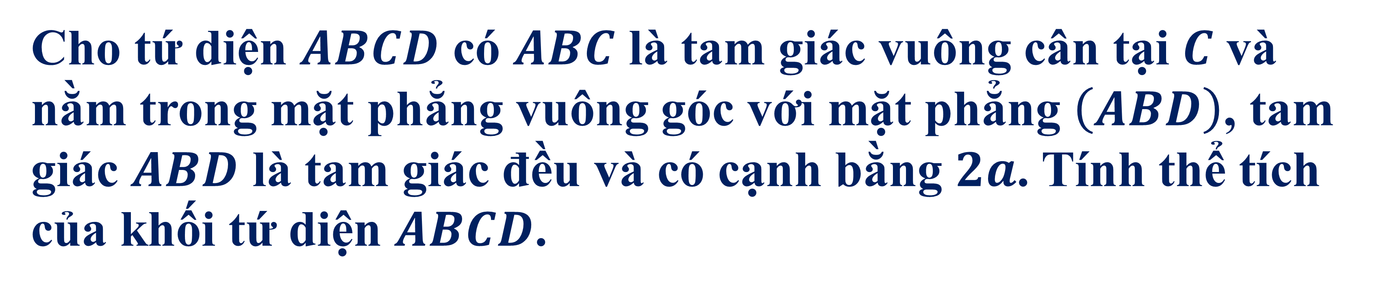

Câu 2
Cho tứ diện $ABCD$ có $ABC$ là tam giác vuông cân tại $C$ và nằm trong mặt phẳng vuông góc với mặt phẳng $\left(ABD\right)$, tam giác $ABD$ là tam giác đều và có cạnh bằng $2a$. Tính thể tích của khối tứ diện $ABCD$.
A
$$\frac{a^{3}\sqrt{5}}{3}\text{.}$$
B
$$\frac{a^{3}\sqrt{3}}{3}\text{.}$$
C
$$\frac{a^{3}}{3}\text{.}$$
$$\frac{{2a}^{3}}{3}\text{.}$$
B
D

Slide 27
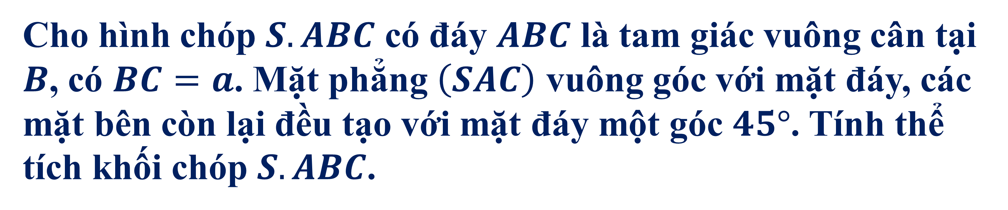

Câu 3
Cho hình chóp $S.AB​C$ có đáy $ABC$ là tam giác vuông cân tại $B$, có $BC=a$. Mặt phẳng $\left(SAC\right)$ vuông góc với mặt đáy, các mặt bên còn lại đều tạo với mặt đáy một góc $45°$. Tính thể tích khối chóp $S.AB​C$.
A
$$\frac{a^{3}}{12}\text{.}$$
B
$$\frac{a^{3}\sqrt{5}}{5}\text{.}$$
C
$$\frac{a^{3}}{3}\text{.}$$
D
$$\frac{{2a}^{3}}{3}\text{.}$$
A

Slide 28
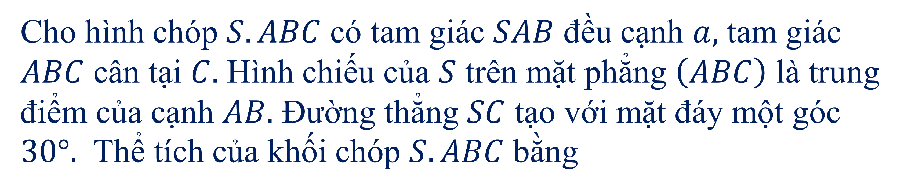

Câu 4
Cho hình chóp $S.ABC$ có tam giác $SAB$ đều cạnh $a,$ tam giác $ABC$ cân tại $C.$ Hình chiếu của $S$ trên mặt phẳng $\left(ABC\right)$ là trung điểm của cạnh $AB.$ Đường thẳng $SC$ tạo với mặt đáy một góc $30°.$ Thể tích của khối chóp $S.ABC$ bằng
A
$$\frac{a^{3}\sqrt{5}}{3}\text{.}$$
B
$$\frac{a^{3}\sqrt{5}}{5}\text{.}$$
C
$$\frac{\sqrt{3}}{8}a^{3}\text{.}$$
D
$$\frac{{2a}^{3}}{3}\text{.}$$
C

Slide 29
Câu 5
Cho tứ diện $ABCD$ có $ABC$ là tam giác vuông cân tại $C$ và nằm trong mặt phẳng vuông góc với mặt phẳng $\left(ABD\right)$, tam giác $ABD$ là tam giác đều và có cạnh bằng $2a$. Tính thể tích của khối tứ diện $ABCD$.
A
$$\frac{a^{3}\sqrt{5}}{3}\text{.}$$
B
$$\frac{a^{3}\sqrt{3}}{3}\text{.}$$
C
$$\frac{a^{3}}{3}\text{.}$$
D
$$\frac{{2a}^{3}}{3}\text{.}$$
B

Slide 30
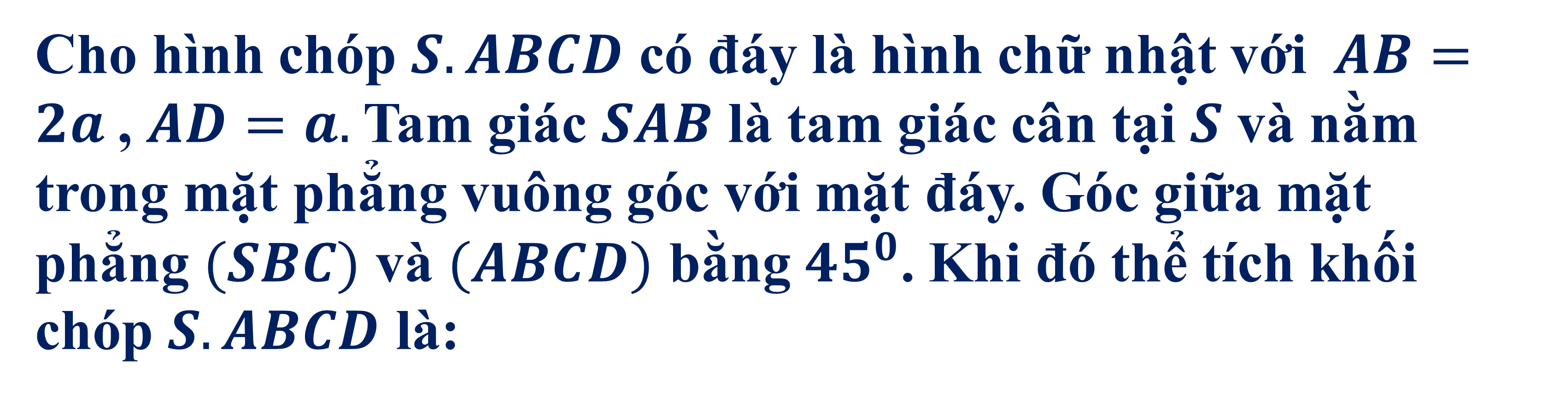


Câu 6
Cho hình chóp $S.ABCD$ có đáy là hình chữ nhật với $AB=2a$, $AD=a.$Tam giác $SAB$ là tam giác cân tại $S$ và nằm trong mặt phẳng vuông góc với mặt đáy. Góc giữa mặt phẳng $(SBC)$ và $(ABCD)$ bằng${ 45}^{0}$. Khi đó thể tích khối chóp $S.ABCD$ là:
A
$$\frac{a^{3}\sqrt{5}}{3}\text{.}$$
B
$$\frac{a^{3}\sqrt{5}}{5}\text{.}$$
C
$${\frac{2}{3}a}^{3}\text{.}$$
D
$$\frac{{2a}^{3}}{5}\text{.}$$
C

Slide 31
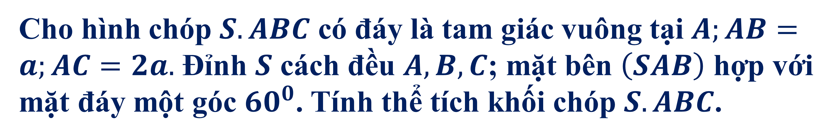
Câu 7
Cho hình chóp $S.ABC$ có đáy là tam giác vuông tại $A;AB=a;AC=2a.$ Đỉnh $S$ cách đều $A,B,C$; mặt bên $\left(SAB\right)$ hợp với mặt đáy một góc ${60}^{0}$. Tính thể tích khối chóp $S.ABC$.
A
$$\frac{a^{3}\sqrt{5}}{3}\text{.}$$
B
$$\frac{a^{3}\sqrt{3}}{3}\text{.}$$
C
$$\frac{a^{3}}{3}\text{.}$$
$$\frac{{2a}^{3}}{3}\text{.}$$
B
D

Slide 32
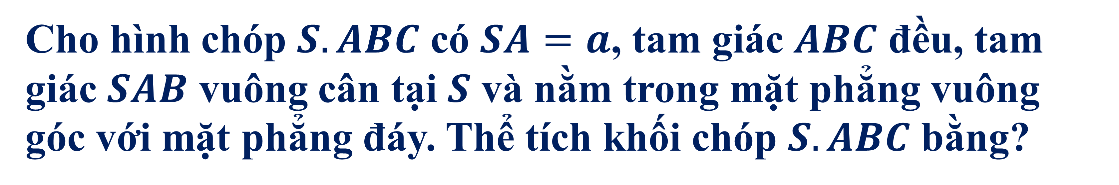

Câu 8
Cho hình chóp $S.ABC$ có $SA=a$, tam giác $ABC$ đều, tam giác $SAB$ vuông cân tại $S$ và nằm trong mặt phẳng vuông góc với mặt phẳng đáy. Thể tích khối chóp $S.ABC$ bằng?
A
$$\frac{\sqrt{6}a^{3}}{12}\text{.}$$
B
$$\frac{a^{3}\sqrt{5}}{5}\text{.}$$
C
$$\frac{a^{3}}{3}\text{.}$$
D
$$\frac{{2a}^{3}}{3}\text{.}$$
A

Slide 33
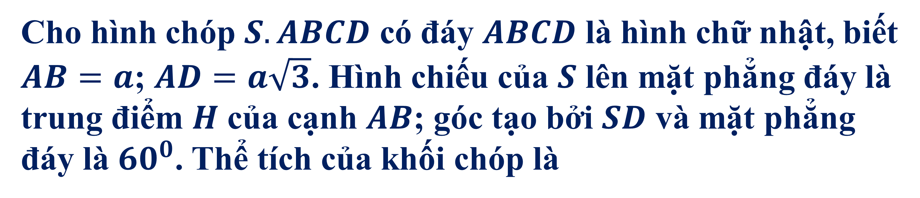

Câu 9
Cho hình chóp $S.ABCD$ có đáy $ABCD$ là hình chữ nhật, biết $AB=a$; $AD=a\sqrt{3}$. Hình chiếu của $S$ lên mặt phẳng đáy là trung điểm $H$ của cạnh $AB$; góc tạo bởi $SD$ và mặt phẳng đáy là ${60}^{0}$. Thể tích của khối chóp là
A
$$\frac{a^{3}\sqrt{5}}{3}\text{.}$$
B
$$\frac{a^{3}\sqrt{5}}{5}\text{.}$$
C
$$\frac{a^{3}\sqrt{13}}{2}\text{.}$$
D
$$\frac{{2a}^{3}}{3}\text{.}$$
C

Slide 34
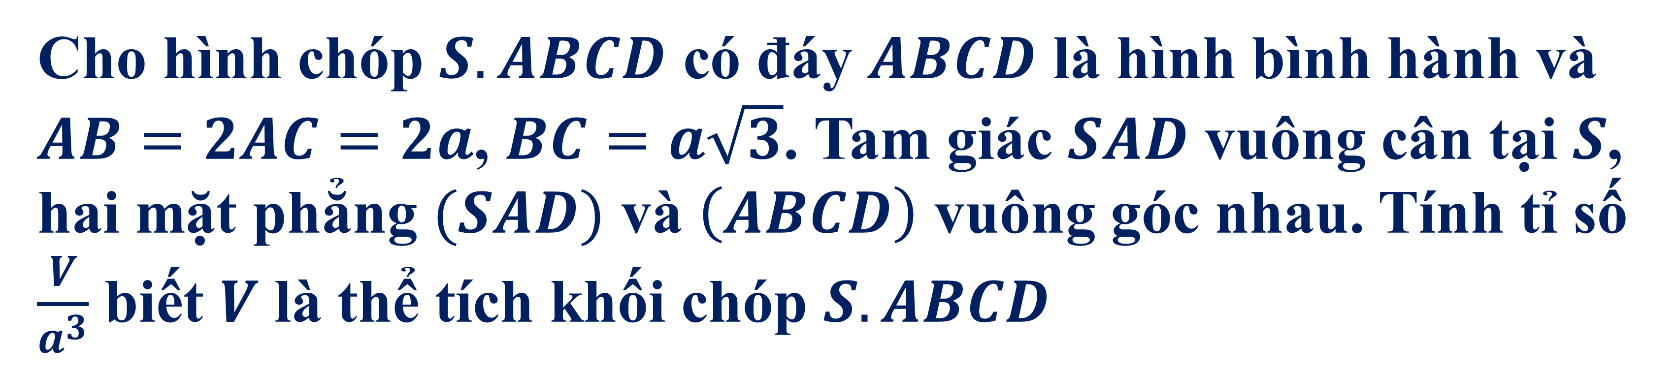


Câu 10
Cho hình chóp $S.ABCD$ có đáy $ABCD$ là hình bình hành và $AB=2AC=2a$, $BC=a\sqrt{3}$. Tam giác $SAD$ vuông cân tại $S$, hai mặt phẳng $(SAD)$ và $\left(ABCD\right)$ vuông góc nhau. Tính tỉ số $\frac{V}{a^{3}}$ biết $V$ là thể tích khối chóp $S.ABCD$
A
$$\frac{1}{2}\text{.}$$
$$\frac{\sqrt{5}}{5}\text{.}$$
$$\frac{a^{3}}{3}\text{.}$$
$$\frac{{2a}^{3}}{3}\text{.}$$
A
B
C
D

Slide 35
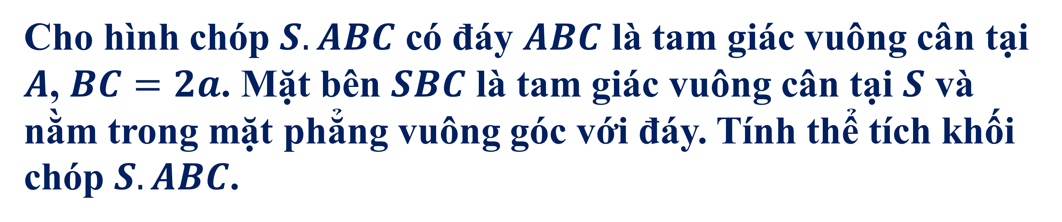
Câu 11
Cho hình chóp $S.ABC$ có đáy $ABC$ là tam giác vuông cân tại $A$, $BC=2a$. Mặt bên $SBC$ là tam giác vuông cân tại $S$ và nằm trong mặt phẳng vuông góc với đáy. Tính thể tích khối chóp $S.ABC$.
A
$$\frac{a^{3}\sqrt{5}}{3}\text{.}$$
B
$$\frac{a^{3}\sqrt{5}}{5}\text{.}$$
C
$$\frac{a^{3}}{3}\text{.}$$
D
$$\frac{{2a}^{3}}{3}\text{.}$$
C

Slide 36
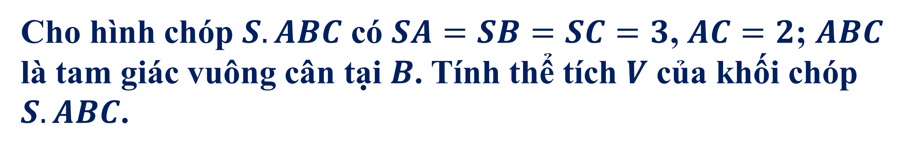




Câu 12
Cho hình chóp $S.ABC$ có $SA=SB=SC=3$, $AC=2$; $ABC$ là tam giác vuông cân tại $B$. Tính thể tích $V$ của khối chóp $S.ABC$.
A
$$2\sqrt{7}\text{.}$$
B
$$5\sqrt{7}\text{.}$$
C
$$−2\sqrt{7}\text{.}$$
D
$$3\sqrt{7}\text{.}\text{.}$$
A

Slide 37
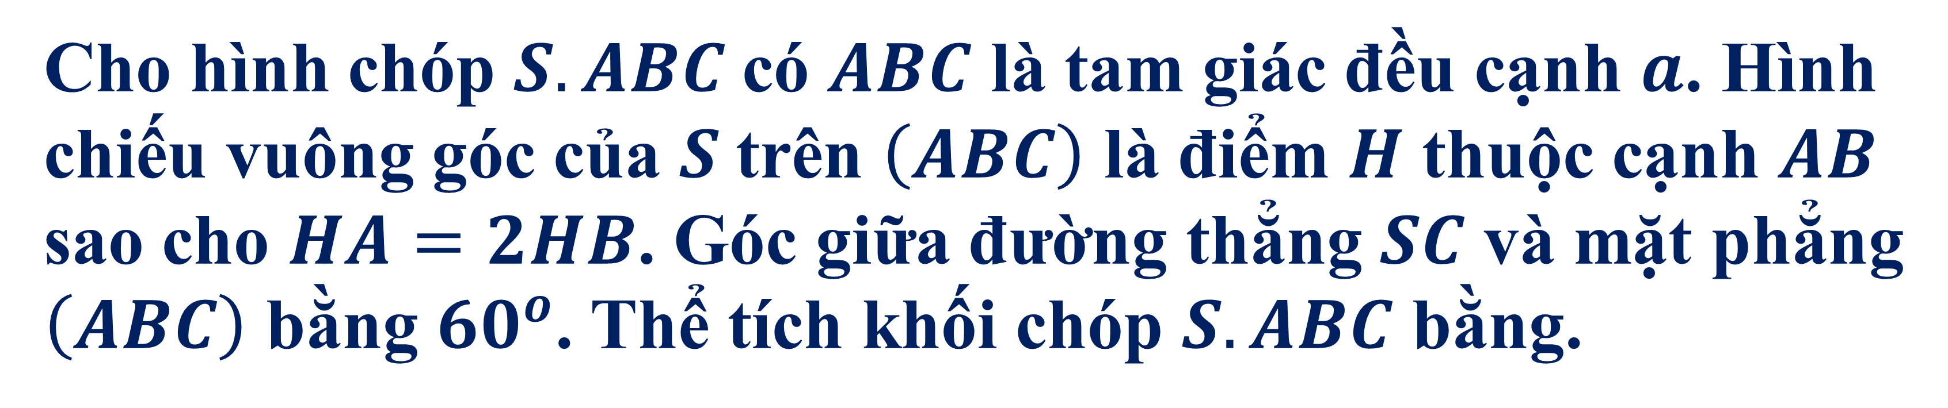


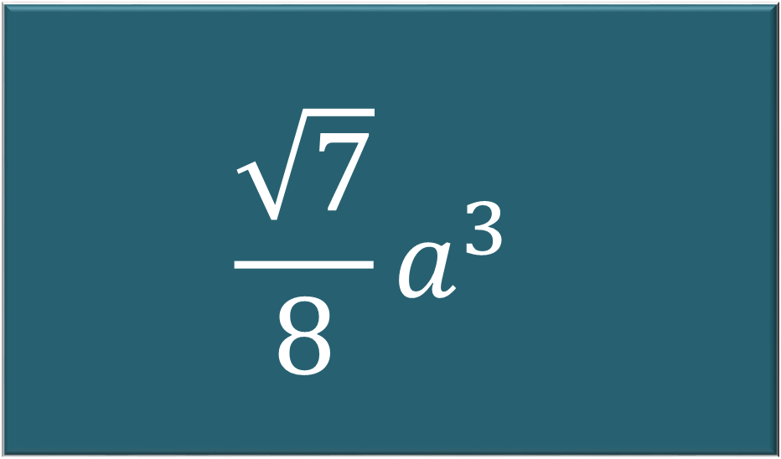
Câu 13
Cho hình chóp $S.ABC$ có $ABC$ là tam giác đều cạnh $a$. Hình chiếu vuông góc của $S$trên $\left(ABC\right)$ là điểm $H$ thuộc cạnh $AB$ sao cho $HA=2HB$. Góc giữa đường thẳng $SC$ và mặt phẳng $\left(ABC\right)$ bằng $60^{o}$. Thể tích khối chóp $S.ABC$ bằng.
$$\frac{\sqrt{7}}{8}a^{3}$$
$$\frac{\sqrt{7}}{16}a^{3}$$
$$\frac{\sqrt{7}}{12}a^{3}$$
$$\frac{{2a}^{3}}{3}\text{.}$$
A
B
C
D
C

Slide 38
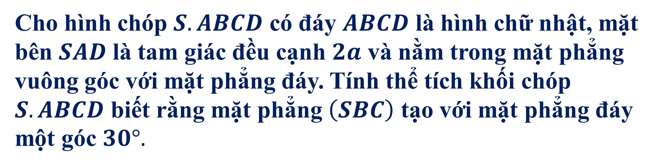

Câu 14
Cho hình chóp $S.ABCD$ có đáy $ABCD$ là hình chữ nhật, mặt bên $SAD$ là tam giác đều cạnh $2a$ và nằm trong mặt phẳng vuông góc với mặt phẳng đáy. Tính thể tích khối chóp $S.ABCD$ biết rằng mặt phẳng $\left(SBC\right)$ tạo với mặt phẳng đáy một góc $30°.$
A
$$\frac{2\sqrt{3}a^{3}}{3}\text{.}$$
B
$$\frac{a^{3}\sqrt{5}}{5}\text{.}$$
C
$$\frac{a^{3}}{3}\text{.}$$
D
$$\frac{{2a}^{3}}{3}\text{.}$$
A

Slide 39


Câu 15
Cho khối chóp $S.ABC$ có đáy $ABC$ là tam giác đều cạnh $a$, mặt bên $SAB$ là tam giác cân tại $S$ và nằm trong mặt phẳng vuông góc với đáy. Biết rằng góc giữa $\left(SBC\right)$ và $\left(ABC\right)$ bằng $60°$. Tính theo $a$ thể tích của khối chóp $S.ABC$.
A
$$\frac{a^{3}\sqrt{5}}{3}\text{.}$$
B
$$\frac{a^{3}\sqrt{5}}{5}\text{.}$$
C
$$\frac{a^{3}}{3}\text{.}$$
D
$$\frac{a^{3}\sqrt{3}}{16}\text{.}$$
D

Slide 40
THỂ TÍCH KHỐI CHÓP
CÓ MẶT BÊN VUÔNG GÓC VỚI ĐÁY
Phần 3. Vận dụng thấp
Câu 1
Câu 2
Câu 3
Câu 4
Câu 5
Câu 6
Câu 7
Câu 8
Câu 9
Câu 10
Câu 11
Câu 12
Câu 13
Câu 14
Câu 15

Slide 41






Câu 1
Cho hình chóp $S.ABCD$ với đáy $ABCD$ là hình thang vuông
tại $A$ và $D$, đáy nhỏ của hình thang là $CD$, cạnh bên $SC=a\sqrt{15}$. Tam giác $SAD$ là tam giác đều cạnh $2a$ và nằm trong mặt phẳng vuông góc với đáy hình chóp. Gọi $H$ là trung điểm cạnh $AD$, khoảng cách từ $B$ tới mặt phẳng $\left(SHC\right)$ bằng $2\sqrt{6}a$. Tính thể tích $V$ của khối chóp $S.ABCD$?
A
B
B
$$8\sqrt{6}a^{3}$$
$$\sqrt{6}a^{3}$$
C
D
$$8\sqrt{26}a^{3}$$
$$18\sqrt{6}a^{3}$$
Lời Giải
$$\left\{\begin{aligned}&\left(SAD\right)⊥\left(ABCD\right)=AD \\ &SH⊥AD,SH⊂\left(SAD\right)\end{aligned}\right.⇒SH⊥\left(ABCD\right)$$
Ta có $SH=\sqrt{SD^{2}−DH^{2}}=a\sqrt{3}$,
$HC=\sqrt{SC^{2}−SH^{2}}=\sqrt{15a^{2}−3a^{2}}=2\sqrt{3}a$.
$CD=\sqrt{HC^{2}−HD^{2}}=\sqrt{12a^{2}−a^{2}}=a\sqrt{11}$.

Slide 42






Câu 2
Cho hình chóp tứ giác $S.ABCD$ có đáy là hình vuông cạnh $\sqrt{2}a$. Tam giác $SAD$ cân tại $S$ và mặt bên $\left(SAD\right)$ vuông góc với mặt phẳng đáy. Biết thể tích khối chóp $S.ABCD$ bằng $\frac{4}{3}a^{3}$. Tính khoảng cách $h$ từ $B$ đến mặt phẳng $\left(SCD\right)$.
A
B
$$h=\frac{2}{3}a\text{.}$$
$$h=\frac{3}{4}a\text{.}$$
C
D
D
$$h=\frac{8}{3}a\text{.}$$
$$h=\frac{4}{3}a\text{.}$$
Lời Giải
  Gọi $H$ là trung điểm $AD$ suy ra $SH⊥\left(ABCD\right)$.
  Kẻ $HK⊥SD$ tại $K$ suy ra $HK⊥\left(SCD\right)$.
  $$AB//\left(SCD\right)⇒d=d\left(B,\left(SCD\right)\right)=d\left(A,\left(SCD\right)\right)$$
  $=2d\left(H,\left(SCD\right)\right)=2HK$.
  Có $\frac{1}{HK^{2}}=\frac{1}{HS^{2}}+\frac{1}{HD^{2}}⇒HK=\frac{HS.HD}{\sqrt{HS^{2}+HD^{2}}}=\frac{2}{3}a$
  $⇒d=\frac{4}{3}a$.
  Chọn đáp án D

Slide 43






Câu 3
Cho hình chóp $S.ABCD$có đáy $ABCD$ là hình chữ nhật $AB=2a$. Mặt bên $SAB$là tam giác đều và nằm trong mặt phẳng vuông góc với đáy. Biết $AC$ vuông góc với$SD$. TÍnh thể tích $V$của khối chóp $S.ABC$.
A
A
B
$V=\frac{2a^{3}\sqrt{6}}{3}$.
$V=\frac{a^{3}\sqrt{6}}{3}$.
C
D
$V=\frac{4a^{3}\sqrt{6}}{3}$.
$V=\frac{a^{3}\sqrt{6}}{6}$.
Lời Giải
Gọi $H$là trung điểm$AB$, do $SAB$ là tam giác đều nên $SH⊥AB$và $SH=\frac{AB\sqrt{3}}{2}=a\sqrt{3}$.
Ta có $\left\{\begin{aligned}&SH⊥AB \\ &\left(SAB\right)⊥\left(ABCD\right)\end{aligned}\right.⇒SH⊥\left(ABCD\right)$.
Mặt khác:$\left\{\begin{aligned}&AC⊥SD \\ &AC⊥SH\end{aligned}\right.⇒AC⊥\left(SHD\right)$
$⇒AC⊥HD⇒\hat{AHD}=\hat{DAC}$.

Slide 44

Lời Giải
Xét hai tam giác vuông đồng dạng $AHD$và $DAC$,
ta có:$\frac{AH}{AD}=\frac{AD}{CD}⇔\frac{1}{2}CD^{2}=AD^{2}$(vì$AH=\frac{1}{2}CD$)
$⇒AD=a\sqrt{2}$.
Vậy $V_{S.ABCD}=\frac{1}{3}AB.AD.SH=\frac{2a^{3}\sqrt{6}}{3}$.

Slide 45






Câu 4
Cho hình chóp $S.ABCD$ có đáy $ABCD$ là hình vuông tâm $O$, mặt bên $\left(SAB\right)$ là tam giác vuông cân tại $S$ và nằm trong mặt phẳng vuông góc với đáy. Biết thể tích của khối chóp $S.OCD$ bằng $\frac{a^{3}}{3}$. Tính khoảng cách $h$ từ $A$ đến mặt phẳng $\left(SBD\right)$ ?
A
A
B
$$\frac{2\sqrt{6}a}{3}\text{.}$$
$$\frac{a\sqrt{3}}{3}$$
C
D
$$\frac{2\sqrt{3}a}{3}$$
$$\sqrt{3}a\text{.}$$
Lời Giải
Gọi $x$ là độ dài $AB$, kẻ $SF⊥AB$ tại $F$, ta có $SF=\frac{x}{2}$
$⇒{V{\frac{1}{4}{\frac{1}{12}}^{2}\operatorname{SF}{=}{\frac{1}{24}}^{3}\frac{a^{3}}{3}\sqrt{2}}_{S.ABCD}}_{S.OCD}$.
Do $F$ là trung điểm của$AB$ nên khoảng cách $h$ từ $A$ đến mặt phẳng $\left(SBD\right)$ gấp $2$ lần khoảng cách $d$ từ $F$ đến mặt phẳng $\left(SBD\right)$mà $EF=\frac{FB}{\sin{4}5^{o}}=\frac{x}{2\sqrt{2}}=a$.

Slide 46

Lời Giải
Tính $d$: Kẻ $FE⊥DB;$ $FH⊥SE$, ta chứng minh được
$SH⊥\left(SBD\right)$, $\frac{1}{FH^{2}}=\frac{1}{FE^{2}}+\frac{1}{FS^{2}}=\frac{1}{a^{2}}+\frac{1}{2a^{2}}=\frac{3}{2a^{2}}$
$⇒FH=\frac{a\sqrt{6}}{3}=d$
vậy $h=2d=\frac{2\sqrt{6}a}{3}.$

Slide 47







Câu 5
Cho hình chóp $S.ABCD$ có đáy $ABCD$ là hình chữ nhật, $AB=a$, $AD=a\sqrt{3}$, tam giác $SAB$ cân tại $S$ và nằm trong mặt phẳng vuông góc với đáy, khoảng cách giữa $AB$ và $SC$ bằng $\frac{3a}{2}$. Tính thể tích $V$ của khối chóp $S.ABCD$.
A
B
$\frac{2a^{3}\sqrt{3}}{3}$.
$$2a^{3}\sqrt{3}$$
C
C
D
$$a^{3}\sqrt{3}\text{.}$$
$$18\sqrt{6}a^{3}$$
Lời Giải
Gọi $H$, $I$ lần lượt là trung điểm của $AB$, $CD$, kẻ $HK⊥SI$.
Vì tam giác $SAB$ cân tại $S$ và nằm trong mặt phẳng vuông góc với đáy suy ra $SH⊥\left(ABCD\right)$.
$\left.\begin{aligned}CD⊥HI \\ CD⊥SH\end{aligned}\right\}⇒CD⊥HK⇒HK⊥\left(SCD\right)$,

Slide 48


Lời Giải
$CD//AB⇒d\left(AB,SC\right)$=$d\left(AB,(SCD)\right)$
$=d\left(H,\left(SCD\right)\right)=HK$.
suy ra $HK=\frac{3a}{2}$. $HI=AD=a\sqrt{3}$.
Trong tam giác vuông $SHI$ ta có
$SH=\sqrt{\frac{HI^{2}.HK^{2}}{HI^{2}−HK^{2}}}=3a$.
Vậy $V_{S.ABCD}=\frac{1}{3}SH.S_{ABCD}=\frac{1}{3}3a.a^{2}\sqrt{3}=a^{3}\sqrt{3}$.

Slide 49




Câu 6
Cho hình chóp $S.ABCD$ có đáy $ABCD$ là hình vuông, tam giác $SAD$ là tam giác đều và nằm trong mặp phẳng vuông góc với mặt phẳng $(ABCD)$ Biết khoảng cách từ $A$ đến mặt phẳng $(SBC)$là $a\sqrt{3}$. Thể tích khối chóp $S.ABCD$ tính theo $a$ là.
A
B
A
$$\frac{7a^{3}\sqrt{21}}{6}\text{.}$$
$$\sqrt{6}a^{3}$$
C
D
$$\frac{7a^{3}\sqrt{21}}{12}$$
$$18\sqrt{6}a^{3}$$
Lời Giải
Gọi cạnh hình vuông là $x$ $(x>0)$.
Gọi $M$ là trung điểm $AD$ suy ra $SM⊥AD$
$⇒SM⊥(\operatorname{ABCD}{)}((\operatorname{SAD}{)}⊥(\operatorname{ABCD}{)})$.
Vẽ $MN⊥BC,MH⊥SN⇒MH=d(M,{(}\operatorname{SDC}{)})=d(A,{(}\operatorname{SDC}{)})=a{\sqrt{3}}$.

Slide 50

Lời Giải
Ta có:$\frac{1}{SM^{2}}+\frac{1}{MN^{2}}=\frac{1}{MH^{2}}⇔\frac{1}{{\left(\frac{\sqrt{3}}{2}x\right)}^{2}}+\frac{1}{x^{2}}=\frac{1}{{\left(a\sqrt{3}\right)}^{2}}$
$⇒x=a\sqrt{7}$.
$$V_{S.ABCD}=\frac{1}{3}SM.S_{ABCD}{=}\frac{1}{3}.\left(a\sqrt{7.}\frac{\sqrt{3}}{2}\right){\left(a\sqrt{7}\right)}^{2}$$
$=\frac{7a^{3}\sqrt{21}}{6}$.

Slide 51



Câu 7
Cho hình chóp $S.ABC$ có đáy $ABC$ là tam giác vuông tại $A$, $AB=1,AC=\sqrt{3}$. Tam giác $SBC$ đều và nằm trong mặt phẳng vuông với đáy. Tính khoảng cách từ $B$ đến mặt phẳng $\left(SAC\right)$.
A
B
B
$$8\sqrt{6}a^{3}$$
$$\frac{2\sqrt{39}}{13}\text{.}$$
C
D
$$8\sqrt{26}a^{3}$$
$$18\sqrt{6}a^{3}$$
Lời Giải
Gọi $H$ là trung điểm $BC$, suy ra $SH⊥BC$
$⇒SH⊥\left(ABC\right)$.
Gọi $K$ là trung điểm $AC$, suy ra $HK⊥AC$.
Kẻ $HE⊥SK\left(E∈SK\right)$.
Khi đó $d\left[B,\left(SAC\right)\right]=2d\left[H,\left(SAC\right)\right]=2HE$
$=2\frac{SH.H{K}}{\sqrt{SH^{2}+HK^{2}}}=\frac{2\sqrt{39}}{13}$.

Slide 52








Câu 8.
Cho hình chóp $S.ABCD$ có đáy $ABCD$ là hình vuông cạnh $2a$. Tam giác $SAB$ vuông tại $S$ và nằm trong mặt phẳng vuông góc với đáy. Gọi $φ$ là góc tạo bởi đường thẳng $SD$ và mặt phẳng $\left(SBC\right)$, với $φ<45°$. Tìm giá trị lớn nhất của thể tích khối chóp $S.ABCD$.
A
B
$\frac{2a^{3}}{3}$
$$4a^{3}$$
$$\frac{8a^{3}}{3}$$
C
D
$$\frac{4a^{3}}{3}$$
Lời Giải
Gọi $D^{′}$ là đỉnh thứ tư của hình bình hành $SADD^{′}$
$DD^{′}//SA$.
mà SA⊥ (SBC) (vì SA⊥SB, SA⊥BC)
nên D' là hình chiếu vuông góc của D lên (SBC).
Góc giữa $SD$và $\left(SBC\right)$ là $α=\hat{DSD^{′}}=\hat{SDA}$, do đó
$SA=AD.\tan{α}=2a.\tan{α}$.

Slide 53


Câu 8.
Cho hình chóp $S.ABCD$ có đáy $ABCD$ là hình vuông cạnh $2a$. Tam giác $SAB$ vuông tại $S$ và nằm trong mặt phẳng vuông góc với đáy. Gọi $φ$ là góc tạo bởi đường thẳng $SD$ và mặt phẳng $\left(SBC\right)$, với $φ<45°$. Tìm giá trị lớn nhất của thể tích khối chóp $S.ABCD$.
A
B
$\frac{2a^{3}}{3}$
$$4a^{3}$$
$$\frac{8a^{3}}{3}$$
C
D
D
$$\frac{4a^{3}}{3}$$
Lời Giải
Đặt tanα = x, x ∈ (0;1).
Gọi H là hình chiếu của S lên AB, theo đề ta có
$V_{S.ABCD}=\frac{1}{3}S_{ABCD}.SH=\frac{1}{3}.4a^{2}$.SH
Do đó $V_{S.ABCD}$ đạt giá trị lớn nhất khi $SH$ lớn nhất. Vì tam giác $SAB$ vuông tại $S$ nên
$SH=\frac{SA.SB}{AB}=\frac{SA.\sqrt{AB^{2}−SA^{2}}}{AB}=\frac{2ax\sqrt{4a^{2}−4a^{2}x^{2}}}{2a}$
$=2ax\sqrt{1−x^{2}}≤2a\frac{x^{2}+1−x^{2}}{2}=a$
Từ đó $\max{S}H=a$ khi $\tan{α}=\frac{\sqrt{2}}{2}$.
Suy ra $\max{V_{S.ABCD}}=\frac{1}{3}.a.4a^{2}=\frac{4}{3}a^{3}$.

Slide 54







Câu 9.
Cho hình chóp tứ giác $S.ABCD$ có đáy là vuông; mặt bên $\left(SAB\right)$ là tam giác đều và nằm trong mặt phẳng vuông góc với đáy. Biết khoảng cách từ điểm $A$ đến mặt phẳng $\left(SCD\right)$ bằng $\frac{3\sqrt{7}a}{7}$. Tính thể tích $V$ của khối chóp $S.ABCD$.
A
A
$$V=\frac{3a^{3}}{2}$$
B
$V=a^{3}$.
C
D
$V=\frac{1}{3}a^{3}$.
$V=\frac{2}{3}a^{3}$.
Lời Giải
Gọi $I$; $J$ lần lượt là trung điểm của $AB$; $CD$;
$K$ là hình chiếu của $I$ lên $SJ$
Đặt cạnh đáy bằng $x$ khi đó $SI=\frac{x\sqrt{3}}{2}$, $IJ=x$.
Vì $AB\text{//}CD$ nên $d\left(A;\left(SCD\right)\right)=d\left(I;\left(SCD\right)\right)=IK=\frac{IS.IJ}{\sqrt{IS^{2}+IJ^{2}}}$
$$⇔\frac{3a\sqrt{7}}{7}=\frac{x.\frac{x\sqrt{3}}{2}}{\sqrt{x^{2}+\frac{3}{4}x^{2}}}⇒x=a\sqrt{3}.$$
Từ đó suy ra $V=\frac{1}{3}\frac{x\sqrt{3}}{2}x^{2}=\frac{3a^{3}}{2}$.

Slide 55








Câu 10.
Cho hình chóp$S.ABCD$ có đáy $ABCD$ là hình thang vuông tại $A$ và $D$ ; biết $AB=AD=2a,CD=a.$ Góc giữa hai mặt phẳng $\left(SBC\right)$ và $\left(ABCD\right)$ bằng $60^{0}.$ Gọi $I$ là trung điểm của $AD$, biết hai mặt phẳng $\left(SBI\right)$ và $\left(SCI\right)$ cùng vuông góc với mặt phẳng $\left(ABCD\right)$. Tính thể tích của khối chóp $S.ABCD$.
A
B
$\frac{3\sqrt{15}a^{3}}{5}$.
$\frac{3\sqrt{5}a^{3}}{5}$.
C
$\frac{3\sqrt{15}a^{3}}{8}$.
D
$\frac{3\sqrt{5}a^{3}}{8}$.
Lời Giải
• Do hai mặt phẳng $(SBI) và (SCI)$ cùng vuông góc với$(ABCD)$ nên $SI⊥(ABCD)$ nên $SI$ là đường cao của $S.ABCD$.
  $•$ Kẻ $IK ⊥BC$ tại $K$. Khi đó,
  ta chứng minh được
  $$\hat{SKI}=\hat{((SBC),(ABCD))}={60}^{0}$$

Slide 56



Câu 10.
Cho hình chóp$S.ABCD$ có đáy $ABCD$ là hình thang vuông tại $A$ và $D$ ; biết $AB=AD=2a,CD=a.$ Góc giữa hai mặt phẳng $\left(SBC\right)$ và $\left(ABCD\right)$ bằng $60^{0}.$ Gọi $I$ là trung điểm của $AD$, biết hai mặt phẳng $\left(SBI\right)$ và $\left(SCI\right)$ cùng vuông góc với mặt phẳng $\left(ABCD\right)$. Tính thể tích của khối chóp $S.ABCD$.
A
B
A
$\frac{3\sqrt{5}a^{3}}{5}$.
$\frac{3\sqrt{15}a^{3}}{5}$.
C
$\frac{3\sqrt{15}a^{3}}{8}$.
D
$\frac{3\sqrt{5}a^{3}}{8}$.
Lời Giải
  •Ta có $M=AD∩BC$
  Ta chứng minh được CD là đường trung bình của tam giác $ABM.$
  Khi đó $AM=4a;BM=\sqrt{({2a)}^{2}+{(4a)}^{2}} =2a\sqrt{5 }, IM=3a.$
  Ta có $∆KMI\sim ∆AMB⟹\frac{IM}{BM}=\frac{IK}{AB}⟹IK=\frac{3a}{2a\sqrt{5}}.2a=\frac{3a}{\sqrt{5}}$.
  Khi đó $SI=IK.tan{60}^{0}=\frac{3a\sqrt{3}}{\sqrt{5}}$
  $⟹V=\frac{1}{3}.\frac{3a\sqrt{3}}{\sqrt{5}}.\frac{1}{2}(a+2a).2a=\frac{3a^{3}\sqrt{15}}{5}$ .

Slide 57






Câu 11.
Cho hình chóp $S.ABC$ có đáy là tam giác $ABC$ vuông tại $B$, $AB=a$, $BC=2a$. Tam giác $SAB$ cân tại $S$ và nằm trong mặt phẳng vuông góc với đáy. Gọi $G$ là trọng tâm tam giác $ABC$, mặt phẳng $\left(SAG\right)$ tạo với đáy một góc $60°$. Thể tích khối tứ diện $ACGS$ bằng
A
$$\frac{a^{3}\sqrt{3}}{27}$$
B
$$\frac{a^{3}\sqrt{6}}{12}$$
C
$$\frac{a^{3}\sqrt{6}}{36}$$
D
$$\frac{a^{3}\sqrt{6}}{18}$$
Lời Giải
Ta có: $S_{ΔABC}=\frac{1}{2}.AB.BC=a^{2}$
$⇒S_{ΔACG}=\frac{1}{3}S_{ΔABC}=\frac{a^{2}}{3}$.
Gọi $H$ là trung điểm của $AB⇒SH⊥\left(ABC\right)$.
Gọi $N$ là trung điểm của $BC$, $I$ là trung điểm của $AN$ và $K$ là trung điểm của $AI$.

Slide 58

Câu 11.
Cho hình chóp $S.ABC$ có đáy là tam giác $ABC$ vuông tại $B$, $AB=a$, $BC=2a$. Tam giác $SAB$ cân tại $S$ và nằm trong mặt phẳng vuông góc với đáy. Gọi $G$ là trọng tâm tam giác $ABC$, mặt phẳng $\left(SAG\right)$ tạo với đáy một góc $60°$. Thể tích khối tứ diện $ACGS$ bằng
A
$$\frac{a^{3}\sqrt{3}}{27}$$
B
$$\frac{a^{3}\sqrt{6}}{12}$$
C
C
$$\frac{a^{3}\sqrt{6}}{36}$$
D
$$\frac{a^{3}\sqrt{6}}{18}$$
Lời Giải
$•$Ta có $AB=BN=a⇒BI⊥AN⇒HK⊥AN$.
Do $AG⊥\left(SHK\right)$ nên góc giữa $\left(SAG\right)$ và đáy là $\hat{SKH}=60°$.
•Ta có: $BI=\frac{1}{2}AN=\frac{a\sqrt{2}}{2}⇒HK=\frac{1}{2}BI=\frac{a\sqrt{2}}{4}$, $SH=SK.\tan{6}0°=\frac{a\sqrt{6}}{4}$. Vậy $V=V_{ACGS}=V_{S.ACG}=\frac{1}{3}.SH.S_{ΔACG}=\frac{a^{3}\sqrt{6}}{36}$.

Slide 59






Câu 12.
Cho hình chóp $SABC$ có đáy $ABC$ là tam giác đều cạnh bằng $a$ , tam giác $SAB$ cân tại $S$ và nằm trong mặt phẳng vuông góc với đáy, $SC$ hợp với đáy một góc ${30}^{0},M$ là trung điểm của $AC$ . Tính thể tích khối chóp $S.BCM$.
A
B
$\frac{\sqrt{3}a^{3}}{24}$ .
$\frac{\sqrt{3}a^{3}}{16}$.
C
D
D
$\frac{\sqrt{3}a^{3}}{96}$.
$\frac{\sqrt{3}a^{3}}{48}$.
Lời Giải
Gọi $H$ là trung điểm của $AB$ . Theo bài ra $SH⊥(ABC)$ , $\hat{SCH}={30}^{0}$, $CH=\frac{a\sqrt{3}}{2}$ .
Xét tam giác $SCH$ ta có $SH=CH.tan{30}^{0}=\frac{a\sqrt{3}}{2}.\frac{1}{\sqrt{3}}=\frac{a}{2}$.
Diện tích tam giác $ABC$ là $\frac{a^{2}\sqrt{3}}{4}$.
$V_{S.ABC}=\frac{1}{3}\frac{a^{2}\sqrt{3}}{4}\frac{a}{2}=\frac{a^{3}\sqrt{3}}{24}$. Vậy $V_{S.BCM}=\frac{1}{2}V_{S.ABC}=\frac{a^{3}\sqrt{3}}{48}$.

Slide 60






Câu 13.
Cho hình chóp $S.ABCD$ có đáy $ABCD$ là hình thoi cạnh $a$, $\hat{ABC}=120°$, tam giác $SAB$ đều và nằm trong mặt phẳng vuông góc với đáy. Tính bán kính mặt cầu ngoại tiếp hình chóp $S.ABC$.
A
$\frac{\sqrt{41}}{6}a$.
B
$\frac{\sqrt{37}}{6}a$.
C
$\frac{\sqrt{39}}{6}a$.
D
$\frac{\sqrt{35}}{6}a$.
Lời Giải
Do $\hat{ABC}=120°⇒\hat{BAD}=60°$ suy ra $ΔABD$đều
$⇒DA=DB=DC=a$ nên $D$ là tâm đường tròn ngoại tiếp $ΔABC$.
Gọi $M$ là trung điểm của$AB$, $G$ là trọng tâm của $ΔSAB$.
Qua $D$ kẻ $d⊥(ABCD)$, và qua $G$ kẻ $d^{′}⊥(SAB)$

Slide 61

Câu 13.
Cho hình chóp $S.ABCD$ có đáy $ABCD$ là hình thoi cạnh $a$, $\hat{ABC}=120°$, tam giác $SAB$ đều và nằm trong mặt phẳng vuông góc với đáy. Tính bán kính mặt cầu ngoại tiếp hình chóp $S.ABC$.
A
$\frac{\sqrt{41}}{6}a$.
B
$\frac{\sqrt{37}}{6}a$.
C
C
$\frac{\sqrt{39}}{6}a$.
D
$\frac{\sqrt{35}}{6}a$.
Lời Giải
Gọi $I=d∩d^{′}$. Ta có $IA=IB=IC=IS$
$•$Khi đó $I$ là tâm của mặt cầu ngoại tiếp hình chóp $S.ABC$ có bán kính $R=IA=\sqrt{AD^{2}+MG^{2}}=\sqrt{a^{2}+{\left(\frac{a\sqrt{3}}{6}\right)}^{2}}=\frac{\sqrt{39}}{6}a$.

Slide 62







Câu 14.
A
B
Cho hình chóp $S.ABCD$ có đáy là hình vuông cạnh $a$, $SD=\frac{a\sqrt{17}}{2}$, hình chiếu vuông góc $H$ của $S$ lên mặt $\left(ABCD\right)$ là trung điểm của đoạn $AB$.
Tính chiều cao của khối chóp $H.SBD$ theo $a$.
A
$$\frac{\sqrt{3}a}{5}$$
$\frac{a\sqrt{3}}{7}$.
C
D
$\frac{a\sqrt{21}}{5}$.
$\frac{3a}{5}$.
Lời Giải
Ta có $ΔSHD$ vuông tại $H$ $⇒SH=\sqrt{SD^{2}−HD^{2}}=\sqrt{{\left(\frac{a\sqrt{17}}{2}\right)}^{2}−\left(a^{2}+{\left(\frac{a}{2}\right)}^{2}\right)}=a\sqrt{3}$.
Ta có $d\left(H,BD\right)=\frac{1}{2}d\left(A,BD\right)=\frac{a\sqrt{2}}{4}$.
Chiều cao của chóp $H.SBD$ là
$d\left(H,\left(SBD\right)\right)=\frac{SH.d\left(H,BD\right)}{\sqrt{SH^{2}+{\left[d\left(H,BD\right)\right]}^{2}}}=\frac{a\sqrt{3}.\frac{a\sqrt{2}}{4}}{\sqrt{3a^{2}+\frac{a^{2}}{8}}}=\frac{a^{2}\sqrt{6}.2\sqrt{2}}{4.5a}=\frac{a\sqrt{3}}{5}.$

Slide 63







Câu 15.
(THPT QG 2019 Mã đề 104)
Cho hình chóp $S.ABCD$ có đáy là hình vuông cạnh $a$, mặt bên $SAB$ là tam giác đều và nằm trong mặt phẳng vuông góc với mặt phẳng đáy. Khoảng cách từ $B$ đến mặt phẳng $\left(SAC\right)$ bằng
A
B
$\frac{\sqrt{21}a}{28}$.
$\frac{\sqrt{21}a}{7}$.
C
$\frac{\sqrt{2}a}{2}$.
D
$\frac{\sqrt{21}a}{14}$.
Lời Giải
Gọi $H$ là trung điểm của $AB$. Ta có: $SH⊥\left(ABCD\right)$.
Trong $\left(ABCD\right)$, kẻ $HE⊥AC$ tại $E$.
Mà $SH⊥AC$ nên $AC⊥\left(SHE\right)$
$⇒\left(SAC\right)⊥\left(SHE\right)$.

Slide 64

Câu 15.
(THPT QG 2019 Mã đề 104)
Cho hình chóp $S.ABCD$ có đáy là hình vuông cạnh $a$, mặt bên $SAB$ là tam giác đều và nằm trong mặt phẳng vuông góc với mặt phẳng đáy. Khoảng cách từ $B$ đến mặt phẳng $\left(SAC\right)$ bằng
A
B
B
$\frac{\sqrt{21}a}{28}$.
$\frac{\sqrt{21}a}{7}$.
C
$\frac{\sqrt{2}a}{2}$.
D
$\frac{\sqrt{21}a}{14}$.
Lời Giải
Trong $\left(SHE\right)$, kẻ $HF⊥SE$ tại $F$ $⇒HF⊥\left(SAC\right)$ tại $F$.
$⇒d\left(H, \left(SAC\right)\right)=HF$.
Ta có: $HE=\frac{BD}{4}=\frac{a\sqrt{2}}{4}$, $SH=\frac{a.\sqrt{3}}{2}$.
$\frac{1}{{HF}^{2}}=\frac{1}{{SH}^{2}}+\frac{1}{{HE}^{2}}⇒HF=\frac{a.\sqrt{21}}{14}=d\left(H, \left(SAC\right)\right)$.
Do $H$ là trung điểm $AB$
$⇒d\left(B, \left(SAC\right)\right)=2d\left(H, \left(SAC\right)\right)=\frac{\sqrt{21}a}{7}$.

Slide 65
THỂ TÍCH KHỐI CHÓP
CÓ MẶT BÊN VUÔNG GÓC VỚI ĐÁY
Phần 4. Vận dụng cao
Câu 1D
Câu 2D
Câu 3D
Câu 4D
Câu 5B

Slide 66









Câu 1.
(THPT QG 2019 Mã đề 104)
Cho hình chóp $S.ABCD$ có đáy là hình vuông cạnh $a$, $SD=\frac{a√13}{2}.$ Hình chiếu của S lên ($ABCD)$là trung điểm H của AB. Thể tích của khối chóp $S.ABCD$ là
A
B
A
$\frac{a^{3}\sqrt{2}}{3}$
$\frac{a^{3}\sqrt{12}}{4}$
C
D
$\frac{{2a}^{3}\sqrt{2}}{3}$
$$a^{3}\sqrt{12}$$
Lời Giải

Slide 67










Câu 2.
A
$\frac{a^{3}\sqrt{3}}{96}$
B
$\frac{a^{3}\sqrt{3}}{48}$
B
C
$\frac{a^{3}\sqrt{3}}{24}$
D
$\frac{a^{3}\sqrt{2}}{48}$
Lời Giải

Slide 68











Câu 3.
A
$\frac{a^{3}}{2}$
B
$\frac{a^{3}}{4}$
C
$\frac{a^{3}}{6}$
D
$\frac{a^{3}}{8}$
Lời Giải

Slide 69




Câu 3.
A
$\frac{a^{3}}{2}$
B
$\frac{a^{3}}{4}$
C
$\frac{a^{3}}{6}$
D
$\frac{a^{3}}{8}$
D
Lời Giải

Slide 70








Câu 4.
A
$\frac{{8a}^{3}}{3}$
B
$\frac{{4a}^{3}}{3}$
C
$\frac{{6a}^{3}}{3}$
D
$\frac{{4a}^{3}}{9}$
Lời Giải

Slide 71




Câu 4.
A
$\frac{{8a}^{3}}{3}$
B
$\frac{{4a}^{3}}{3}$
B
C
$\frac{{6a}^{3}}{3}$
D
$\frac{{4a}^{3}}{9}$
Lời Giải

Slide 72







Câu 5 .
A
$\frac{\sqrt{30}}{20}$
B
$\frac{\sqrt{35}}{20}$
C
$\frac{\sqrt{30}}{10}$
D
$\frac{\sqrt{50}}{20}$
Lời Giải

Slide 73


Câu 5 .
A
A
$\frac{\sqrt{30}}{20}$
B
$\frac{\sqrt{35}}{20}$
C
$\frac{\sqrt{30}}{10}$
D
$\frac{\sqrt{50}}{20}$
Lời Giải

Slide 74
LỚP
12
DIỄN ĐÀN GIÁO VIÊN TOÁN
PPT TIVI
ÔN THI THPTQG
CHUYÊN ĐỀ:
THỂ TÍCH KHỐI CHÓP
CÓ MẶT BÊN VUÔNG GÓC VỚI ĐÁY

